Slide 1
Письмо в 1941-й год.
Разработка учителя начальных классов МОУ гимназия №14 г. Ейска : Н.И.Прониной

Slide 2
Тот самый длинный день в году
С его безоблачной погодой
Нам выдал общую беду
На всех, на все четыре года.
Она такой вдавила след
И стольких наземь положила,
Что двадцать лет и тридцать лет
Живым не верится, что живы.
К. Симонов.

Slide 3
Великая
Отечественная
война
началась
22 июня
1941 года

Slide 4
Война! Жесточе нету слова!
Война! Страшнее нету слова!
И на устах у всех иного
Уже не может быть, и нет!
Девочка: 1941 год…

Slide 5
1941 год. Один из гитлеровских генералов так докладывал о прорыве брестского укрепрайона:
« Русские, однако, оказались настолько хорошими солдатами, что не растерялись от неожиданного нападения. На отдельных позициях доходило до ожесточённых боёв».

Slide 7
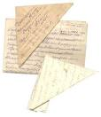
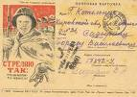
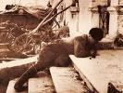
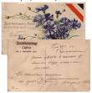
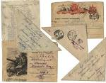

Slide 8
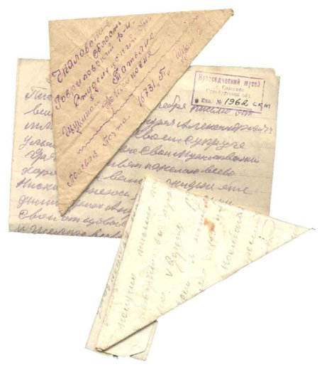
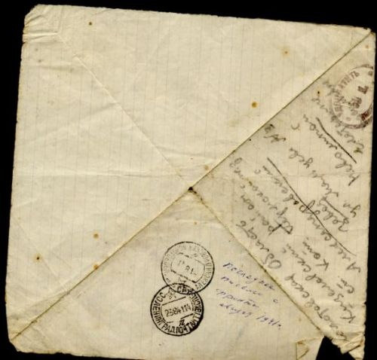

Slide 9
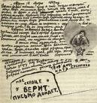
Сын письмо писал отцу
И поставил точку.
Дочка тоже к письмецу
Приписала строчку.
Много дней письму идти,
Чтоб дойти до цели.
Будут горы на пути,
Гулкие туннели.
Будет ветер гнать песок
За стеклом вагона.
А потом мелькнёт лесок,
Садик станционный.

Slide 10
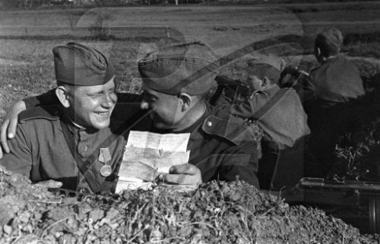
А потом пойдут поля
И леса густые,
Пашен чёрная земля-
Средняя Россия.
Через всю пройдут страну
Два листка в конверте
И приедут на войну,
В край огня и смерти.
Привезёт на фронт вагон
Этот груз почтовый.
Там получит почтальон
Свой мешок холщовый.
Долог путь от городка
У границ Китая
До пехотного полка
На переднем крае.

Slide 11
Физминутка
Под весёлые напевы
Повернёмся вправо, влево.
Руки вверх! Руки вниз!
Вверх! И снова наклонись!
Вправо, влево головою!
Руки вверх! Перед собою!
Топни правою ногой!
Топни правою ногой!
Вправо шаг. На месте стой!
Топни левою ногой!
Влево шаг! И снова стой!
Повернись направо к другу,
Правую дай руку другу

Slide 12
Здравствуйте, дорогие бойцы!
Пишет Вам ученица 4 «В» класса гимназии №14 города Ейска Ейского района Краснодарского края Пронина Наташа.
Совсем скоро исполнится 73 года с начала Великой Отечественной войны. Не удивляйтесь, ведь я живу в XXI веке, и сейчас 2014 год. Но я знаю, что 22 июня 1941 года началась самая страшная и жестокая война XX века, в которой Вы сейчас и участвуете. В неё были втянуты по вине фашисткой Германии во главе с Адольфом Гитлером десятки государств, миллионы людей. На классном часе мы с содроганием слушали страшные фразы, произнесённые голосом Левитана: « Внимание! Внимание! Говорит Москва. Передаём важное правительственное сообщение. Граждане и гражданки Советского Союза! Сегодня, 22 июня 1941 года в 4 часа утра без всякого объявления войны германские вооружённые силы атаковали границы Советского Союза». Я думаю, что эти слова Вам знакомы, как никому другому.

Slide 13
Нам говорили, что человек трусливый покоряется, а храбрый сражается с врагом. Вы, дорогие бойцы, для меня все герои! Ведь Вы знаете, что можете погибнуть в бою, не дожить до победы. Я преклоняюсь перед Вашим мужеством, храбростью, стойкостью и хочу пожелать Вам, несмотря ни на что, встретить День Победы! Он настанет 9 мая 1945 года. Это не скоро, но знайте, что Вы воюете за счастливую жизнь всего народа, и благодаря Вам, мы сейчас живём под мирным небом!

Slide 14
Я очень люблю читать сказки, ведь там всегда добро побеждает зло. И если бы я была волшебницей, то сделала бы так, чтобы никогда не было бы войны, и чтобы все люди во всём мире всегда жили в мире и согласии. Но, к сожалению, я не волшебница, поэтому желаю Вам, дорогие бойцы, достойно выдержать все испытания и встретить Победу! Знайте, память о Вас будет жить вечно!

Slide 15
В девятый день ликующего мая,
Когда легла на землю тишина,
Промчалась весть от края и до края:
Мир победил!
Окончена война!
Уже нигде не затемняли света
В продымленной Европе города.
Ценою крови куплена Победа,
Пусть это помнит мир земной всегда!
( М. Хрюцкий)

Slide 16
До свидания, дорогие бойцы. Долгих лет жизни! С глубоким уважением и низким поклоном к Вам, Наташа.

Slide 17
Минута молчания.

